Slide 1
MODULO 12 “Dalla didattica del muro all’identificazione delle tecniche specifiche per le varie zone della rete”

Slide 2
L’azione di muro consiste nel posizionare le mani sopra la rete e sulla direttrice dell’avversario

Slide 3
Per eseguire un gesto corretto nell’esecuzione del muro occorre individuare il giusto punto rete.
Il fondamentale del muro ha le tecniche principali riferite agli spostamenti,, gli aspetti esecutivi sono condizionati dalle richieste di adattamento alle situazioni che si presentano durante il gioco

Slide 5
OBIETTIVI DEL MURO
RESPINTA DELL’ATTACCO AVVERSARIO (MURO VINCENTE O ANCHE SOLO TOCCATO)
COLLEGAMENTO CON LA DIFESA

Slide 6
SVILUPPO DEL MURO
POSIZIONE LUNGO LA RETE
POSTURA CORRETTA DI PARTENZA
SPOSTAMENTO
POSIZIONAMENTO PER IL SALTO
TEMPO DI SALTO
PIANO DI RIMBALZIO
RICADUTA

Slide 7
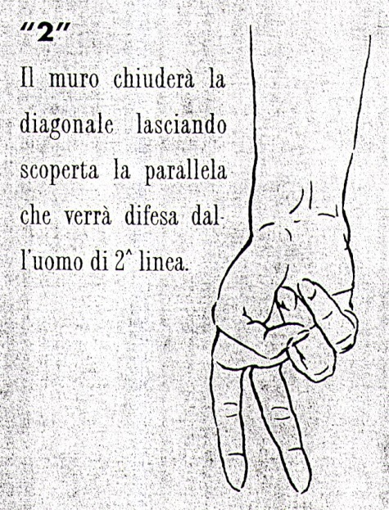
Segni convenzionali MURO
Mano aperta per chiamate contro attacco di palla alta
Pugno salto del centrale contro attaccante di primo tempo

Slide 8
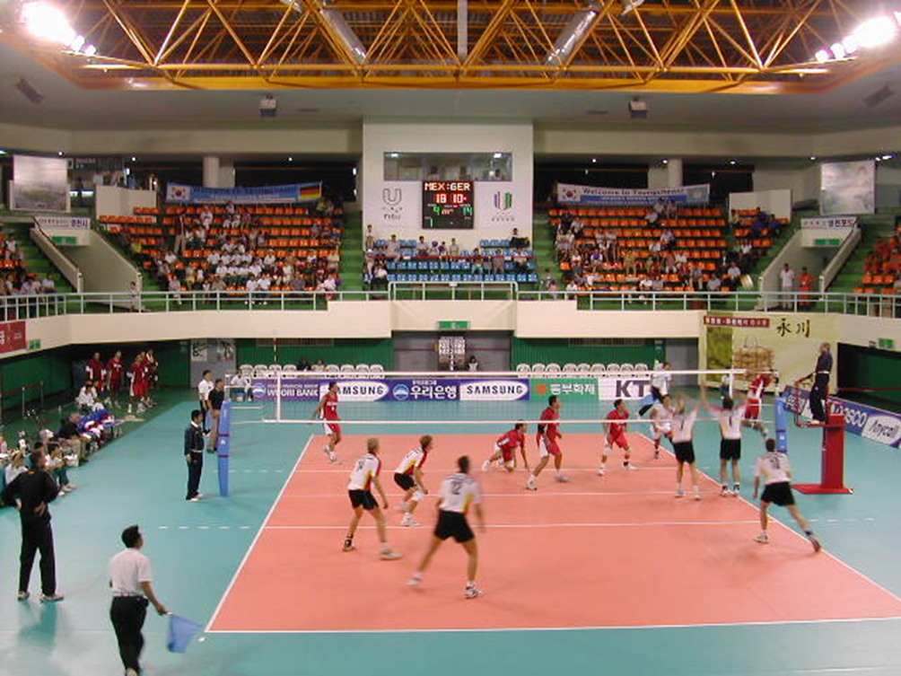

Slide 9
GLI SPOSTAMENTI
TENERE SEMPRE PRESENTE LA RELAZIONE PALLA ASSE CORPOREO E NON LA RELAZIONE MANI PALLA CHE E’ PIU’ UN FATTORE COORDINATIVO

Slide 10
TECNICHE DI SPOSTAMENTO
PASSO ACCOSTATO mantiene la frontalità spostamenti ridotti attacchi di palle alte
PASSO APERTO INCROCIATOE STACCO occorre grande capacità nel mantenere la frontalità distanze brevi ma più rapido del passo accostato
PASSO APERTO INCROCIATO CON APERTURA distanze maggiori rapido ma difficoltà nel mantenimento della frontalità e nella distanza da rete
SOLO PASSO INCROCIATO distanze ampie usato dai centrali difficoltà nella frontalità e nella distanza da rete a volte l’arrivo è con una gamba

Slide 11
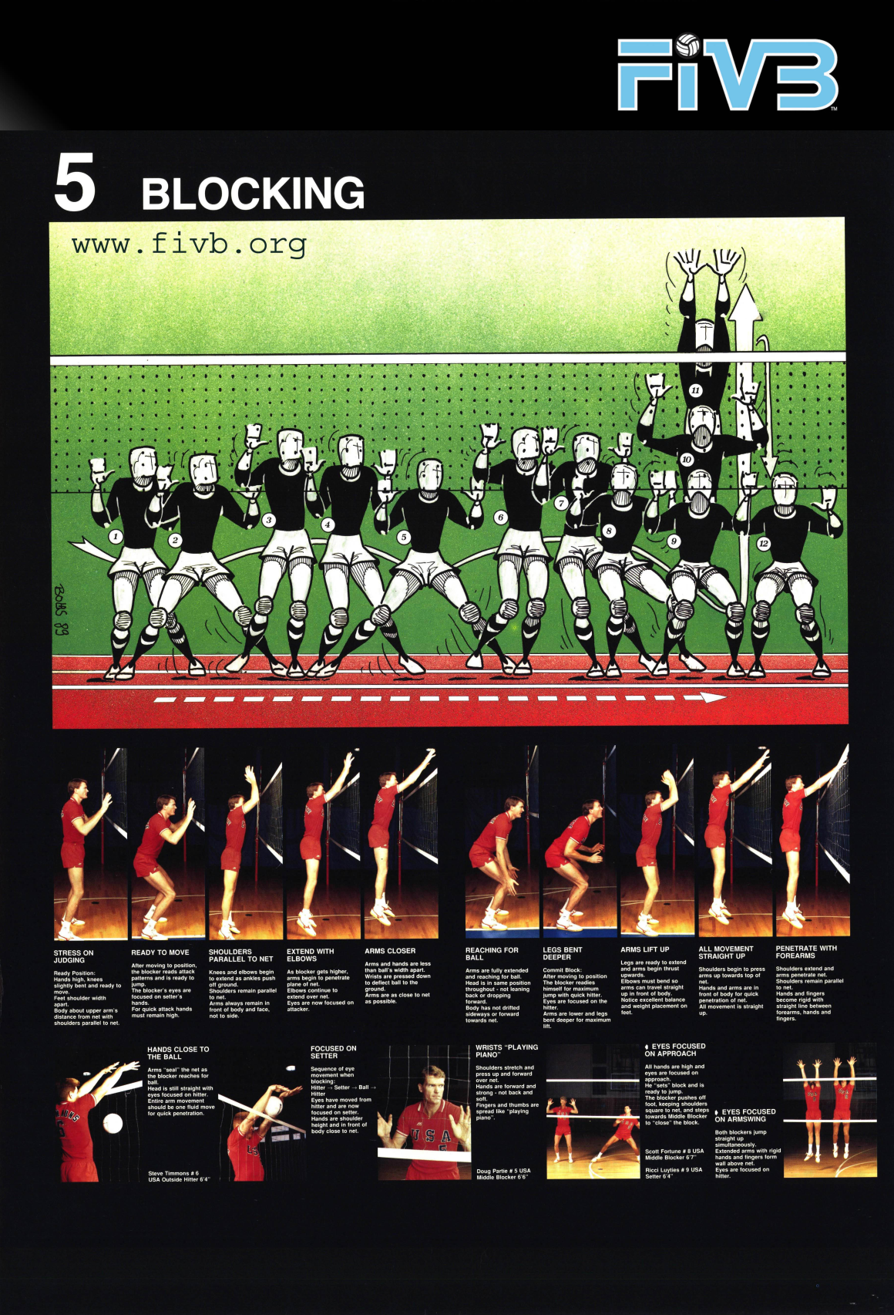

Slide 12
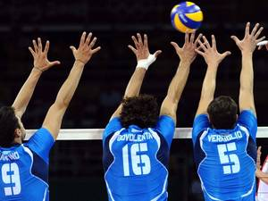
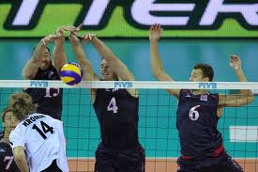
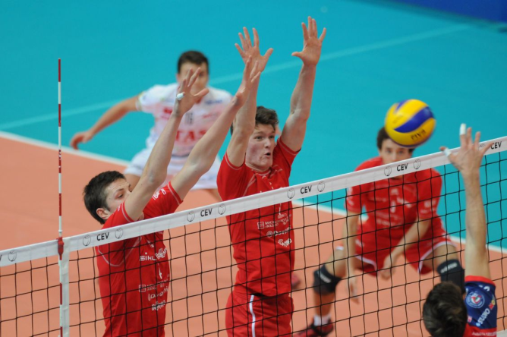
RIFERIMENTI PER LA SCELTA DEL SALTO
I RIFERIMENTI NASCONO SEMPRE DALL’OSSERVAZIONE
DELLA RICEZIONE
DEL PALLEGGIATORE
DELL’AVVERSARIO ATTACCANTE
POSIZIONAMENTO DEL PIANO DI RIMBALZO SUI PUNTI DI RIFERIMENTO DELL ATTACCANTE SPALLA-VISO BRACCIO PER VARIARE IL PIANO DI RIMBALZO ALTO –INVADENTE BASSO-

Slide 13
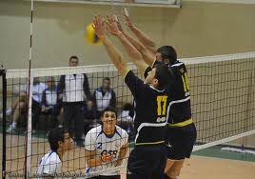
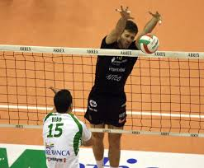
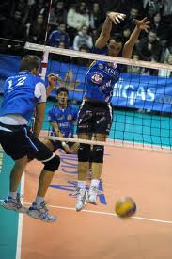
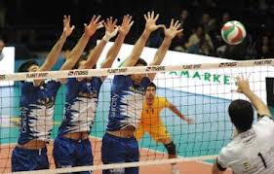

Slide 14
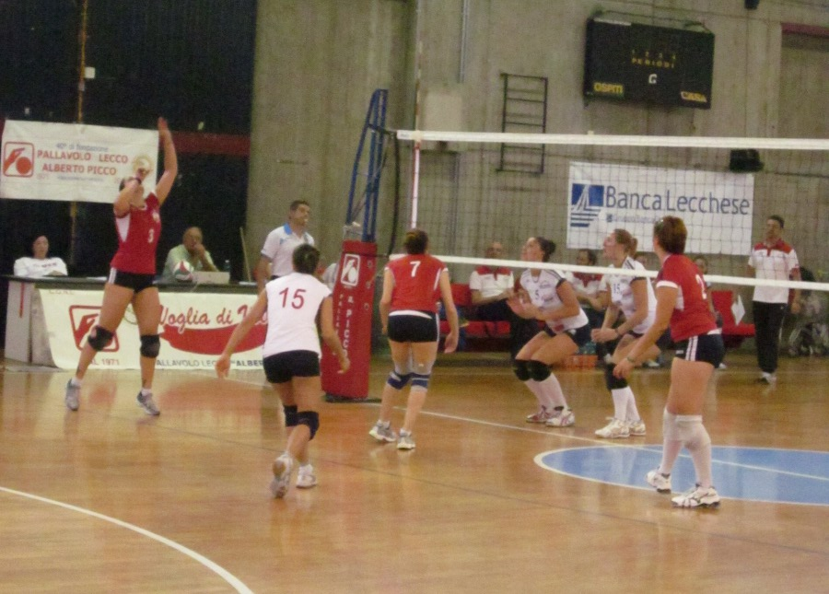
RIFERIMENTI PER LA SCELTA DEL TEMPO DI SALTO
Il tempo di salto (timing) è quello che qualifica l’azione del muro
RITARDARE L’ESPOSIZIONE DEL PIANO DI RIMBALZO
ANTICIPARE O RITARDARE IL SALTO IN FUNZIONE DELL’ATTACCO

Slide 15
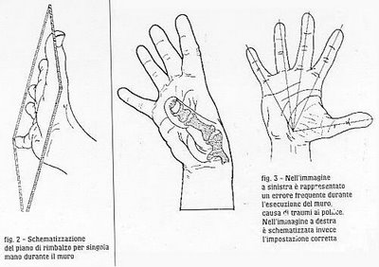
PIANO DI RIMBALZO
E’ LA PARTE DEGLI ARTI SUPERIORI CHE OLTREPASSA LA RETE
PIANO DI RIMBALZO AVANTI RISPETTO ALL’ ASSE CORPOREO

Slide 16
Allenamento tecnico analitico
Gli spostamenti lungo la rete
Automatizzazione delle sequenze di appoggi
Ritmi esecutivi delle spinte
Il controllo dell’impatto con la palla
Orientamento del piano di rimbalzo
Gestione dell’altezza e dell’invadenza del muro
Allenamento alla sequenza di focalizzazione dei punti di riferimento
Punti di riferimento corretti
Criteri di interpretazione corretti

Slide 17
Allenamento situazionale
L’obiettivo determina la tecnica
Salvaguardia del piano di rimbalzo
Salvaguardia della finalità
Le esercitazioni
Preparatorie (enfasi sui punti di riferimento)
In situazione facilitata (poche variabili)
In situazione standard rispetto alla casistica del gioco (timing tecnici e ritmo delle azioni)
In situazione resa complessa da espedienti metodologici
riduzione dei tempi tecnici a disposizione
complessità situazionale (numero di variabili in gioco)

